Slide 1

РУСЛАНА

Slide 2
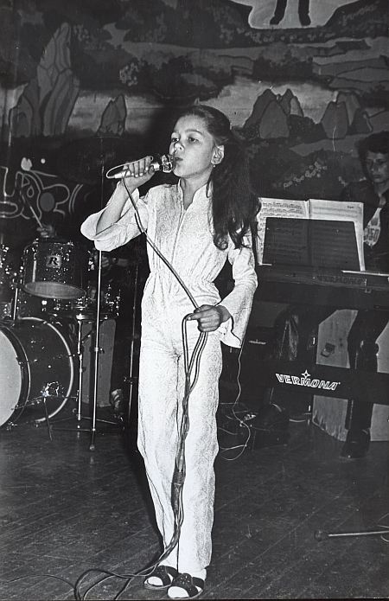
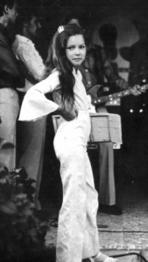
Руслана Степанівна Лижичко народилась 24 травня 1973 р. у Львові. З 4-х років займалась в музичній експериментальній школі та виступала зі своїми коронними номерами
у вокально-інструментальному ансамблі
"Обрій", де і розпочався її творчий шлях:
мікрофон став дитячою забавкою, а сцена –
місцем народження всіх найкращих
дитячих вражень.

Slide 3
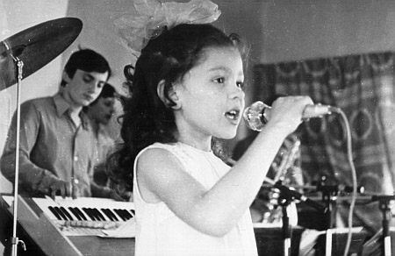
1977 р. - дебют Руслани - виступ на Львівському фестивалі "Золота Осінь" з групою та оркестром, де отримала своє перше Гран-прі. З 7 років розпочалось професійне музичне життя наповнене концертами, конкурсами та фестивалями в дитячому ВІА "Усмішка" під керівництвом Аркадія Кузіна. Після закінчення 10-го класу математичної школи і десятирічки при консерваторії (по класу фортепіано) вступила у Львівський державний вищий музичний інститут імені В. Лисенка на факультет хорового диригування, який закінчила в 1995 році.

Slide 4
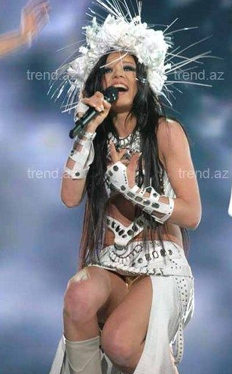
1994 р. отримала Гран-прі Всеукраїнського телевізійного фестивалю популярної музики "Мелодія-94". Цього ж року Руслана стала звукорежисером, продюсером та заступником директора новоствореної у Львові спеціально
для професійного виготовлення аудіореклами студії "Люксен".

Slide 5

19 лютого 1996 р. відбувся мистецький пленер, на якому була сформована ідея проведення проекту Всеукраїнського масштабу - "Дзвінкий вітер", продюсером якого виступила Руслана. Проект "Дзвінкий вітер" ("Windbells") - демонструє акцію синтезу мистецтва, видовищності та масовості (це своєрідна драматична казка на синтезі різних історичних
традицій – середньовічної
балади і сучасної музики).
В рамках "Дзвінкого вітру"
відбулось шість широко-
масштабних акцій, а також
було створено чотири
відеофільми.

Slide 6
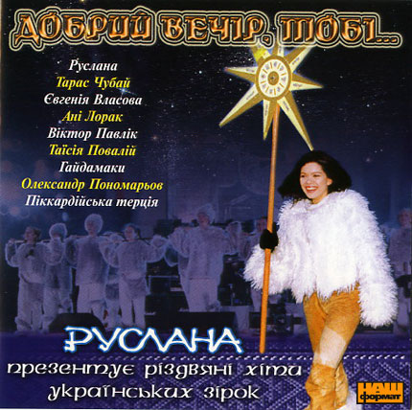
1999 р. Руслана одержала Приз "Золота Жар-птиця" за перемогу в номінації "Краща пісня року" – "Світанок" і "Кращий кліп року" – "Світанок". У 2000 р. співачка стала Лауреатом Першої Всеукраїнської Загальнонаціональної програми "Людина року 2000" в номінації "Зірка естради". Наприкінці літа 2001 р. у Шешорах розпочалися зйомки масштабної кінороботи Руслани на пісню "Знаю я" з її нового "Гуцульського проекту" ("Знаю я" став першим у СНД кліпом, що демонструвався на широкому екрані в мережі сучасних кінотеатрів "Кінопалац").
2003 р. за альбом "Дикі танці"
вручено Платиновий диск
незалежною асоціацією рекордин-
гових компаній (Київ, Лондон).

Slide 7
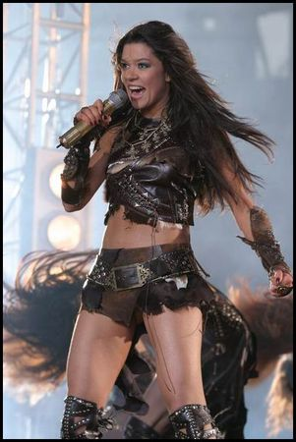

15 травня 2004 р. у Стамбулі Руслана з композицією "Wіld Dances" ("Дикі танці") перемогла на 49-му європейському музичному конкурсі "Євробачення". Того ж року їй присвоєно почесне звання "Народна артистка України". Руслана стає радником з питань молоді на громадських засадах прем'єр-міністра України. Рівень продажів альбому Руслани "Дикі танці" в Україні досяг відмітки 200 000 ліцензійних копій (що на українському музичному ринку відповідає подвійному "платиновому диску").

Slide 8

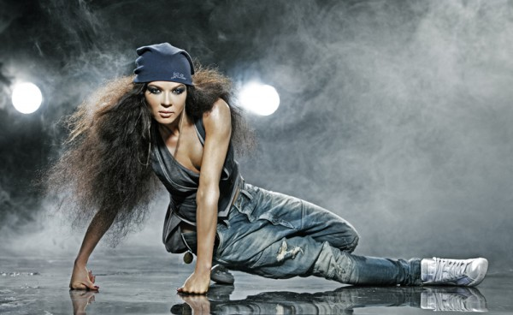
За альбом "Wild Dances" Руслана здобула нагороду "World Music Awards", у рамках якої було вперше запроваджено номінацію "World Best Selling Ukrainian Artist". Цього ж 2004 р. Руслана стала "Людиною року" та одержала премію "Прометей-Престиж" за перемогу у номінації "Митець року".

Slide 9
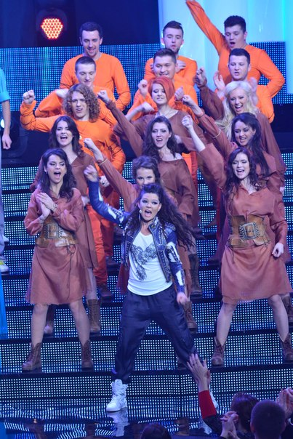

Музика Руслани була використана в якості сайндтреку до мегапопулярної комп'ютерної гри Grand Theft Auto 4, а також співачка озвучила в грі одного з персонажів.
2011 року брала участь у талант-шоу «Голос країни» на каналі 1+1 як тренер. 2013 року брала
участь у шоу «Битва хорів» на каналі 1+1
як тренер хору зі Львова, з яким
перемогла.

